Slide 1
Velika onečišćenja mora i kopnenih voda

Slide 2
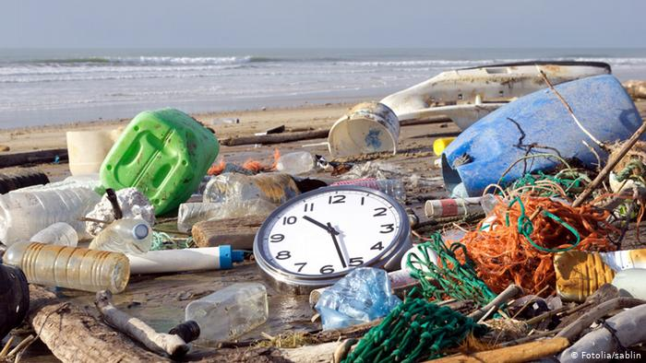
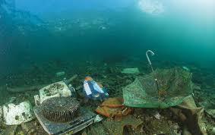
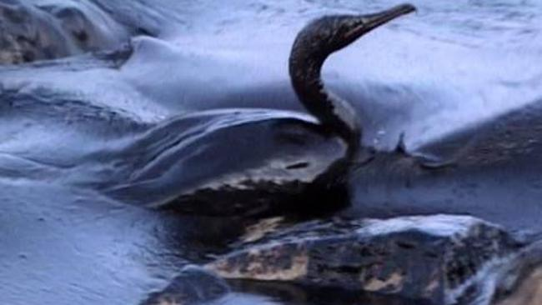
Ekološka katastrofa je nagli poremećaj ekosustava uzrokovan ljudskim (npr. izlijevanje kiseline ili nafte) ili prirodnim djelovanjem (npr. erupcija vulkana) koji uzrokuje ekološku štetu.
U današnjoj prezentaciji govorit ćemo o onečišćenju mora i kopnenih voda

Slide 3
Glavni oblici i izvori zagađenja te njihov učinak na živi svijet u oceanima
Najvidljivija i najpoznatija vrsta zagađenja mora je ona uzrokovana izlijevanjem nafte iz tankera ili kao posljedica nesreća na naftnim bušotinama. Učinci takvih nesreća su često katastrofalni, višestruki i nažalost dugotrajni.
Što znači nafta u moru zorno ilustriraju slijedeći podaci. Samo 8 grama nafte dovoljno je da se onečisti kubični metar mora. Kubični metar ispuštene nafte iscrpljuje kisik iz 400 000 m³ mora.

Slide 4
Unatoč tome, zagađenje te vrste čini samo mali dio ukupnog zagađenja mora koje se svakodnevno odvija. Oko 80% svog zagađenja u morima i oceanima dolazi od aktivnosti na kopnu. Zapravo, more se koristi kao spremnik svega što nam ne treba.
Tu se ubrajaju otpadne vode kućanstava i industrije, posredni unos kemikalija koje se upotrebljavaju u poljoprivredi (tekućicama ili zrakom), prekomjerni unos sedimenata kao posljedica tehničkih zahvata na obali ili plitkom moru, odlaganje nuklearnog otpada u podmorju, testiranje nuklearnog i biološkog oružja, toplinsko zagađenje i zagađenje bukom od brodskih motora ili podmorskih istraživanja. Nekih posljedica nismo uopće svjesni ili se na njih oglušujemo.

Slide 5
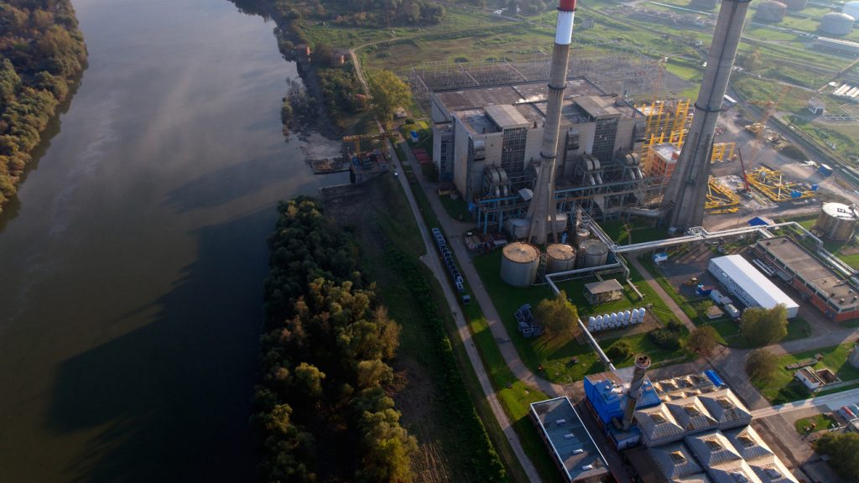
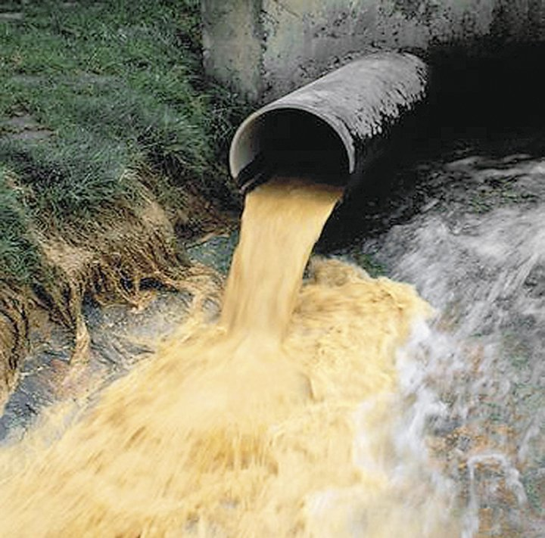
Otpadne vode

Slide 6
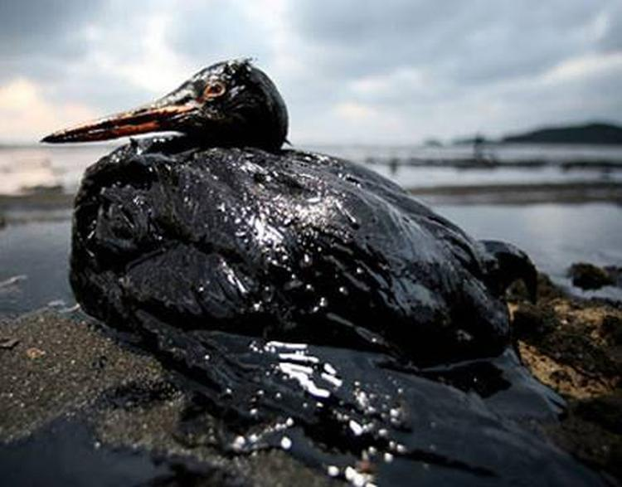
ONEČIŠĆENJE MORA NAFTOM Do onečišćenja naftom može doći za vrijeme istraživanja ležišta i pri njenoj eksploataciji (kvar na bušotinama, sabirnom sustavu, može doći do eksplozije), prilikom transporta, tijekom prerade ili pri potrošnji. Izljev nafte u more ugrožava brojni biljni i životinjski svijet.

Slide 7
Najteža ekološka katastrofa u povijesti čovječanstva dogodila se 24.03.1989. godine kad je tanker Exxon Valdez, udarom u podmorski greben Bligh, u more nedaleko od obala Aljaske, u tjesnacu princa Williama, na svom putu za Long Beach u Kaliforniji ispustio oko 42 milijuna litara sirove nafte, što je stvorilo dotad najrazorniju naftnu mrlju. Oštećeno je bilo 8 od 11 brodskih tankova.

Slide 8
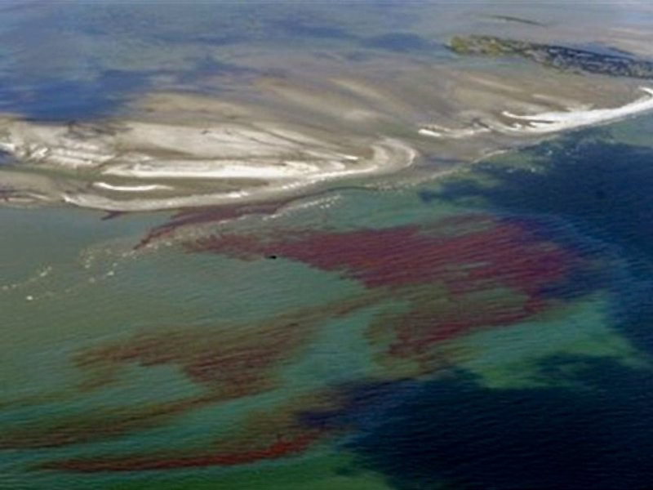
Izljev nafte u Meksičkom zaljevu 2010., znan i kao izljev nafte BP-a, Deepwater Horizon katastrofa i Macondo puknuće, bio je masovni 3-mjesečni izljev nafte u Meksičkom zaljevu koji se dogodio 20. travnja 2010. godine te je nakon mjesec dana nezaustavljivog širenja naftne mrlje proglašena najvećom naftnom ekološkom katastrofom američke povijesti, čime je čak nadvisila katastrofalni izljev nafte iz Exxon Valdeza 1989. godine.

Slide 9
Uzrok je erupcija nafte sa morskog dna koja je nastala nakon puknuća i eksplozije naftne platforme Deepwater Horizon 20. travnja 2010. u Atlantskom oceanu u blizini savezne države Louisiana.
Prema Nacionalnom oceanografskom institutu, u prvih 40 dana izljeva isteklo je otprilike 120 milijuna litara nafte u more. Sveukupno, površina zagađenog mora procijenjena je na oko 9.900 km2. Od 20. travnja do 16. srpnja, kada je zaustavljen izljev nafte, procjenjuje se da je u more sveukupno iscurilo između 500.000 i 1.000.000 tona nafte.

Slide 10
Južni veliki tihooceanski otok smeća (otok, mrlja, nakupina, oblak), velika površina Tihog oceana čijom površinom pluta cjelovita nakupina smeća, ponajviše plastičnog otpada.
Otkrio ju je 2017. godine Charles Moore u polugodišnjoj ekspediciji na Tihom oceanu, između obala Čilea i Uskršnjih otoka. Površina nerazgradive sitne plastike je milijun kilometara četvornih. Proteže se i u dubinu.
Nastaje zbog kružnih oceanskih struja nastalih utjecajem vjetrova, rotacije planeta Zemlje i kopnene mase. Zbog nagomilavanja smeća u tim područjima otoci koji se nađu na putu toj masi protiv svoje volje postaju spremnici svjetskog smeća. Oblikovao se unutar Južnopacifičkoga oceanskog vrtloga.

Slide 11
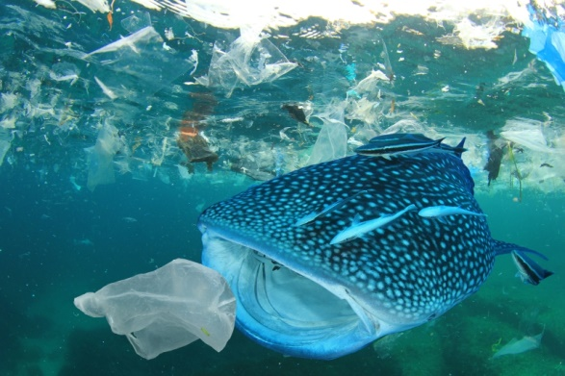
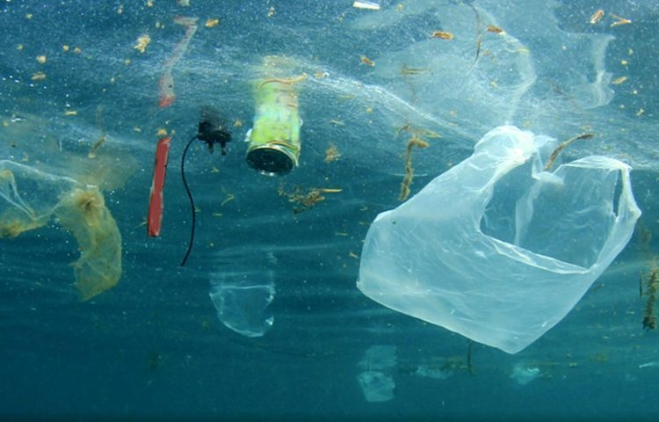

Slide 12
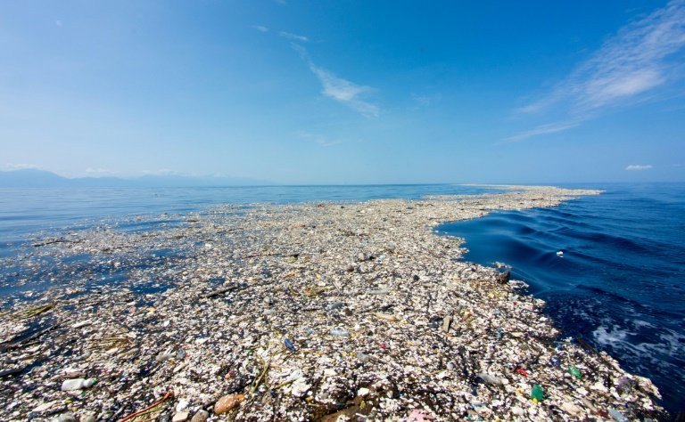
Zapadni tihooceanski otok smeća, zapadna tihooceanska nakupina smeća (eng. Western Pacific Garbage Patch), velika površina Tihog oceana čijom površinom pluta cjelovita nakupina smeća, ponajviše plastičnog otpada. Otok počinje 2000 km od Kalifornije. Glavni je otok smeća uz Veliki, koji je na istoku Tihog oceana. Prostire se od Japana do Havaja. Smješten je u području jugoistočno od produžetka oceanske struje Kuroshija. Okreće se poput oceanskog vrtloga.

Slide 13
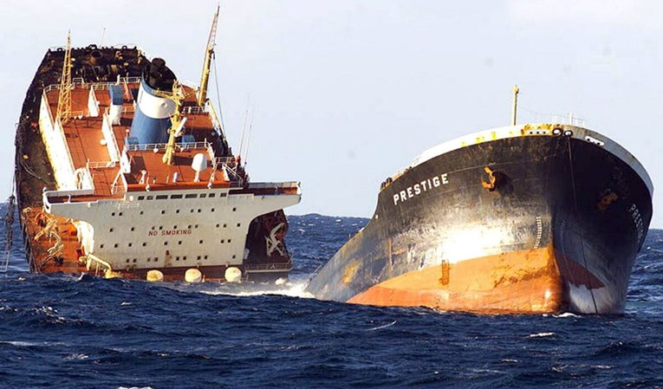
Prestige, liberijski tanker s jednostrukom oplatom koji je plovio pod zastavom Bahama, potonuo je 19. studenog 2002. u Atlantiku blizu Galicije, šest dana pošto je pretrpio havariju u oluji.
Tanker je plutao šest dana u Atlantskom oceanu, nakon čega se prepolovio i potonuo.
U nekoliko je tjedana više od 63.000 tone mazuta onečistilo španjolsku, portugalsku i francusku obalu na dužini od više tisuća kilometara. Više od 300.000 volontera iz cijele Europe sudjelovalo je u čišćenju plaža i hridi.

Slide 14
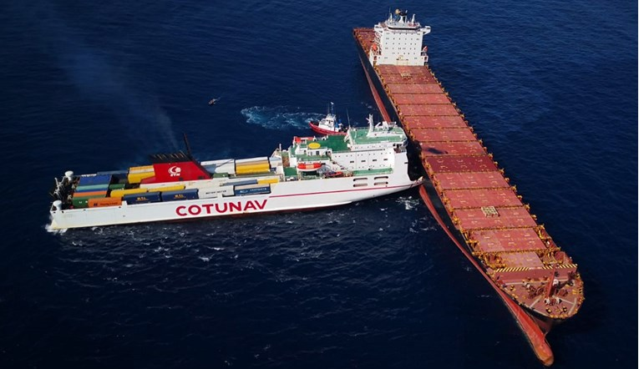
8.10.2018.
Kod Korzike su se sudarili brodovi, mrlja mazuta bila je duža od 20 kilometara

Slide 15
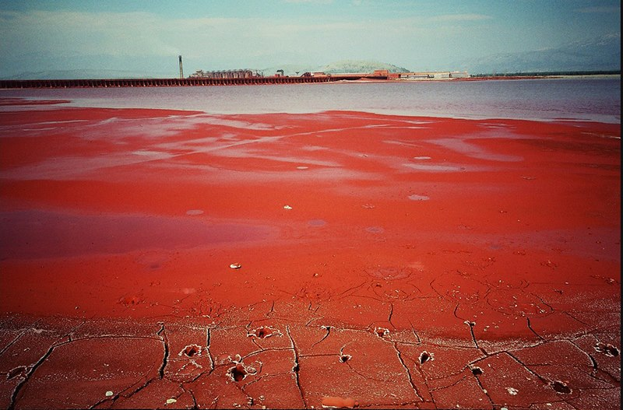
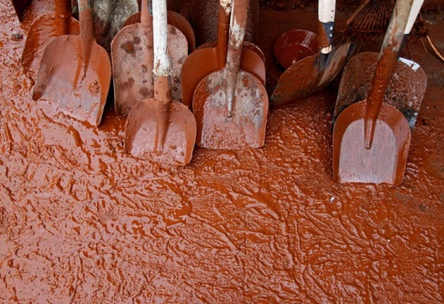
2010.Toksični mulj pojavio se na ušću rijeke Rabe u južni rukavac Dunava, blizu Gyora. Mađarska vlada je proglasila izvanredno stanje na zapadu zemlje, nakon nesreće koja se dogodila u tvornici za preradu aluminija. Naime, ondje je iz još nepoznata razloga pukao spremnik iz kojega se izlilo 1,1 milijuna prostornih metara natrijeve lužine sa solima teških metala i poplavilo sedam okolnih sela.
Četiri su osobe poginule, a 123 su ozlijeđene.

Slide 16
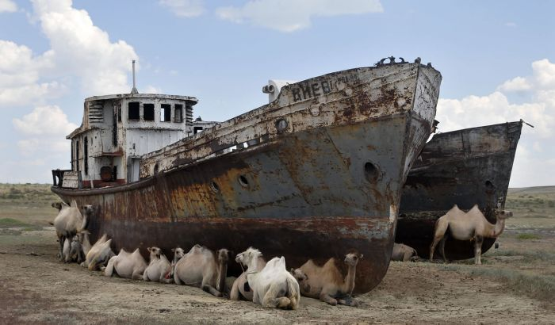
Na granici Kazahstana i Uzbekistana, usred azijskih stepa koje su nekoć pripadale Sovjetskom Savezu, ribarska flota hrđa na površini koja je nekad bila Aralsko jezero. Deseci ribarskih brodova nasukani su kilometrima od obale tog, nekad četvrtog najvećeg jezera na svijetu, kojeg je ostalo jedva 10% nekadašnje površine. Sada je to Aralska pustinja jer vode tamo odavno nema. Šezdesetih godina sovjetske vlasti preusmjerile su rijeke Amu Darju i Sir Darju, koje su natapale jezero, kako bi ovdje uzgajali rižu, lubenice, žitarice i, ponajviše, pamuk.

Slide 17
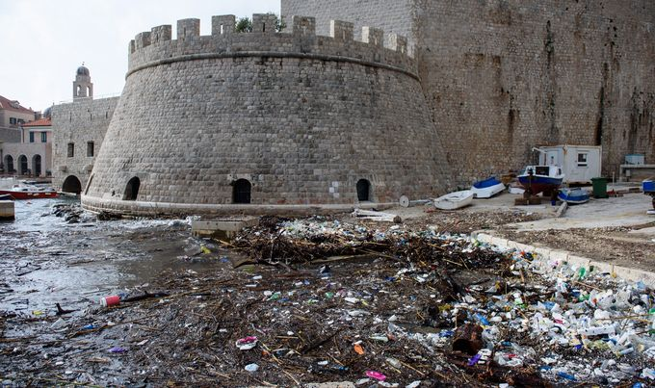
Ni Hrvatska nije pošteđena ekoloških incidenata - Dubrovnik

Slide 18
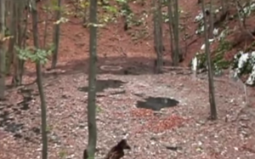
Crno jezero ili Sedamnaesto jezero je jezero u Hrvatskoj. Jezero je nastalo i napaja se umjetno, ne kao dijelom plana, nego zbog neriješenog sustava odvodnje. Problem je prešao granicu ekološkog izgreda i postao je predmet znanstvenog izučavanja prekograničkog zagađenja okoliša.
Oblik je neplaniranog antropogenog štetnog djelovanja na prirodni okoliš.
Nalazi se u Ličko-senjskoj županiji, blizu granice s Karlovačkom županijom, tek kojih stotinjak metara od glavnog ulaza u najstariji hrvatski nacionalni park.

Slide 19
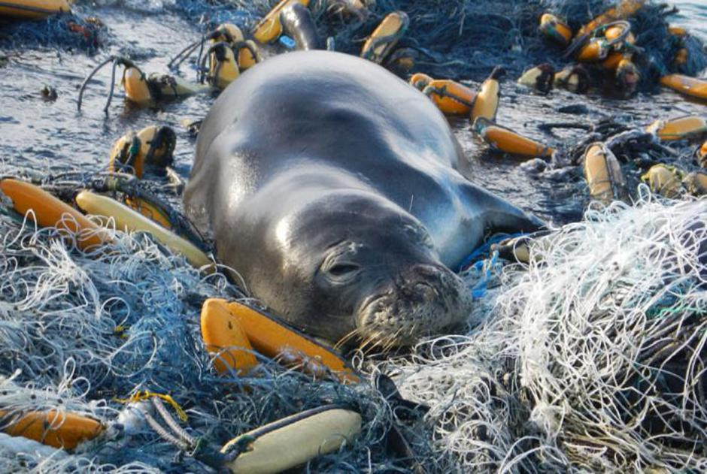
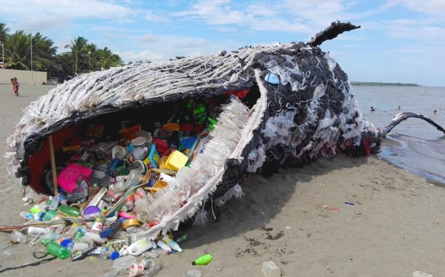
Briga za oceane povezana je sa brigom i sviješću potrebe očuvanja cijele Zemlje. Možda baš zbog činjenice i predodžbe da je toliko veliko i prostrano svjetsko more postalo je odlagalište svega što ne treba čovječanstvu. Pri tome se zaboravlja da sve što u njega ispustimo, pohranimo ili bacimo ne odlazi nigdje nego ostaje (i vraća nam se u obliku bolesti i prirodnih katastrofa) na jedinoj nam planeti Zemlji.

Slide 20
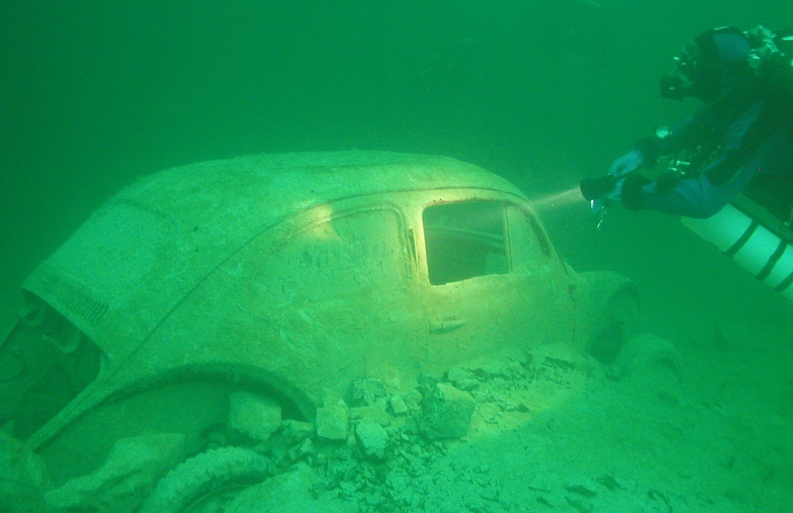
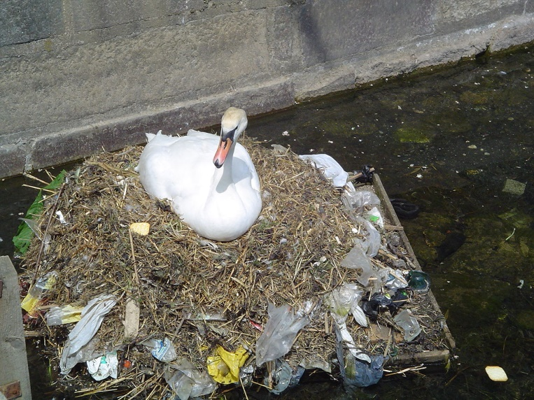
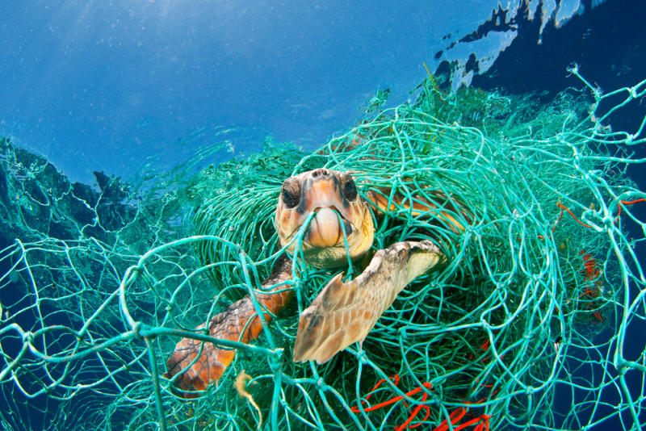
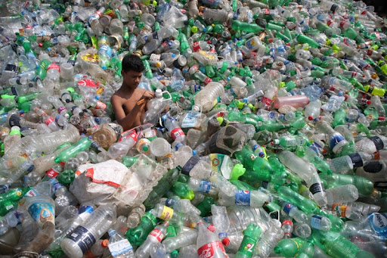

Slide 21
Greenpeace je ekološka organizacija koja se bori protiv zagađivanja Zemlje i zemljine atmosfere. Greenpeace djeluje u 41 zemlji svijeta u Americi, Aziji i Europi. Da bi zadržali neovisnost, Greenpeace ne prihvaća donacije vlada ili korporacija, ali se oslanja na donacije neovisnih tvrtki i ljudi koji podržavaju njihovo djelovanje. Greenpeace se bori za "dobrobit Zemlje" još od 1971. godine kada je mali brod volontera uplovio u Amchitku, područje sjeverno od Aljaske, gdje je vlada SAD-a obavljala nuklearne pokuse. Dobili su ime po Duginom Ratniku, legendi Američkih domorodaca. Legenda govori o bolesti Zemlje i Dugin Ratnik ustaje da ju obrani od "bolesti".

Slide 22
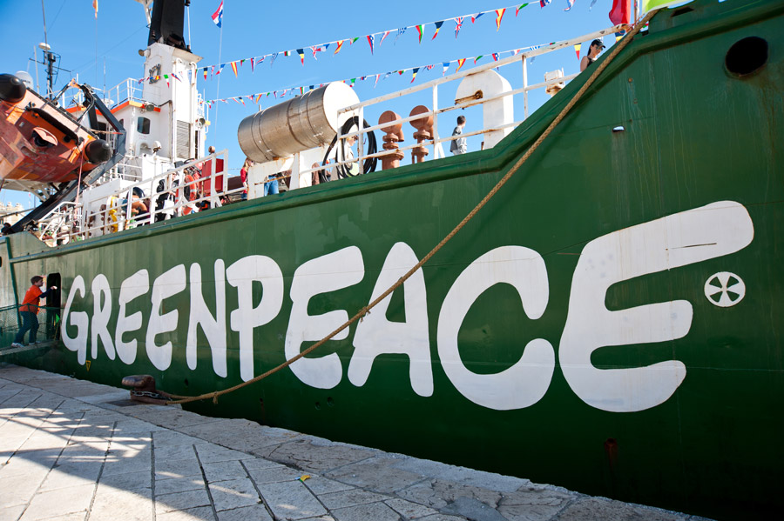
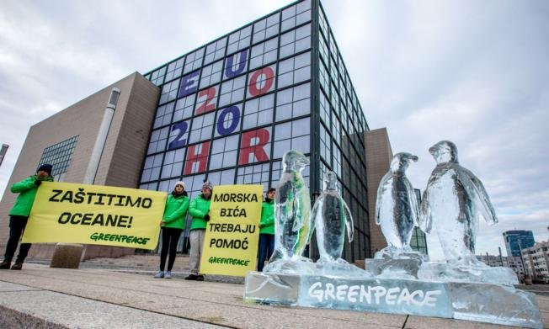
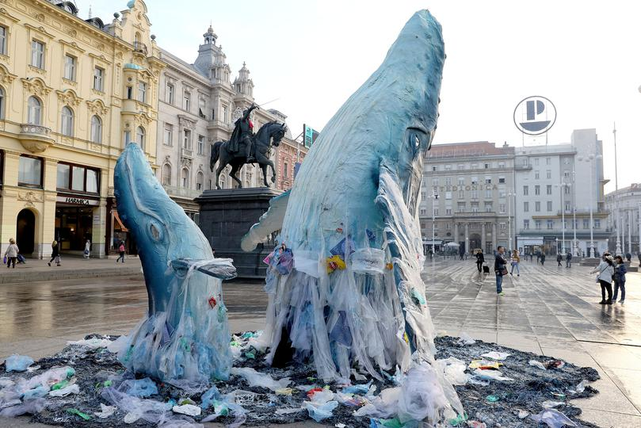

Slide 23
Zaštita okoliša je skup odgovarajućih aktivnosti i mjera kojima je cilj sprječavanje onečišćenja i zagađenja okoliša, sprječavanje nastanka šteta, smanjivanje i/ili otklanjanje šteta nanesenih okolišu te povrat okoliša u stanje prije nastanka štete.
Svjetski dan oceana (8. lipnja), proglašen na “Earth Summitu” Ujedinjenih naroda u Rio de Janeiru 1992. godine. Svake godine slavi se diljem svijeta kao dan kada treba ukazati na važnost oceana i mora u cjelini te podići svijest o važnosti njihova očuvanja za buduće generacije.

Slide 24
Hvala na pažnji

